Slide 1
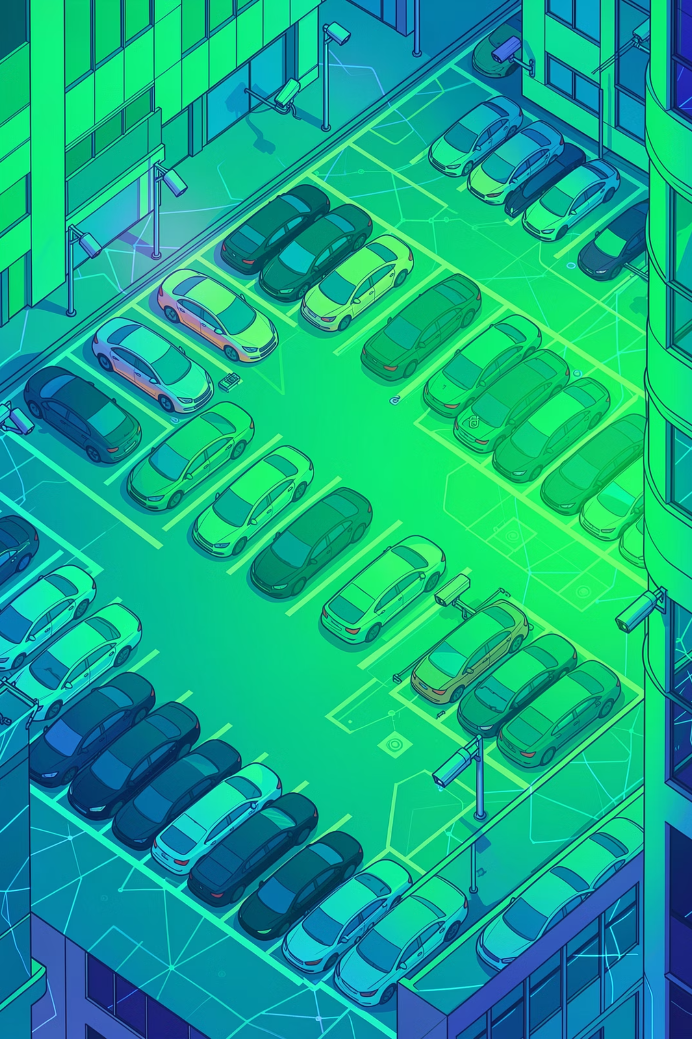
ParkNet: AI-платформа для умных парковок
P2P2G-платформа на базе нейросети YOLOv8
Команда: Бабенко Дмитрий Алексеевич, Зайцев Ярослав Витальевич, Бобрышева Анна Викторовна, Батырь Елизавета Романовна,
Дудник Виктория Ивановна,
Климчук Полина Александровна,
Казаков Тимофей

Slide 2
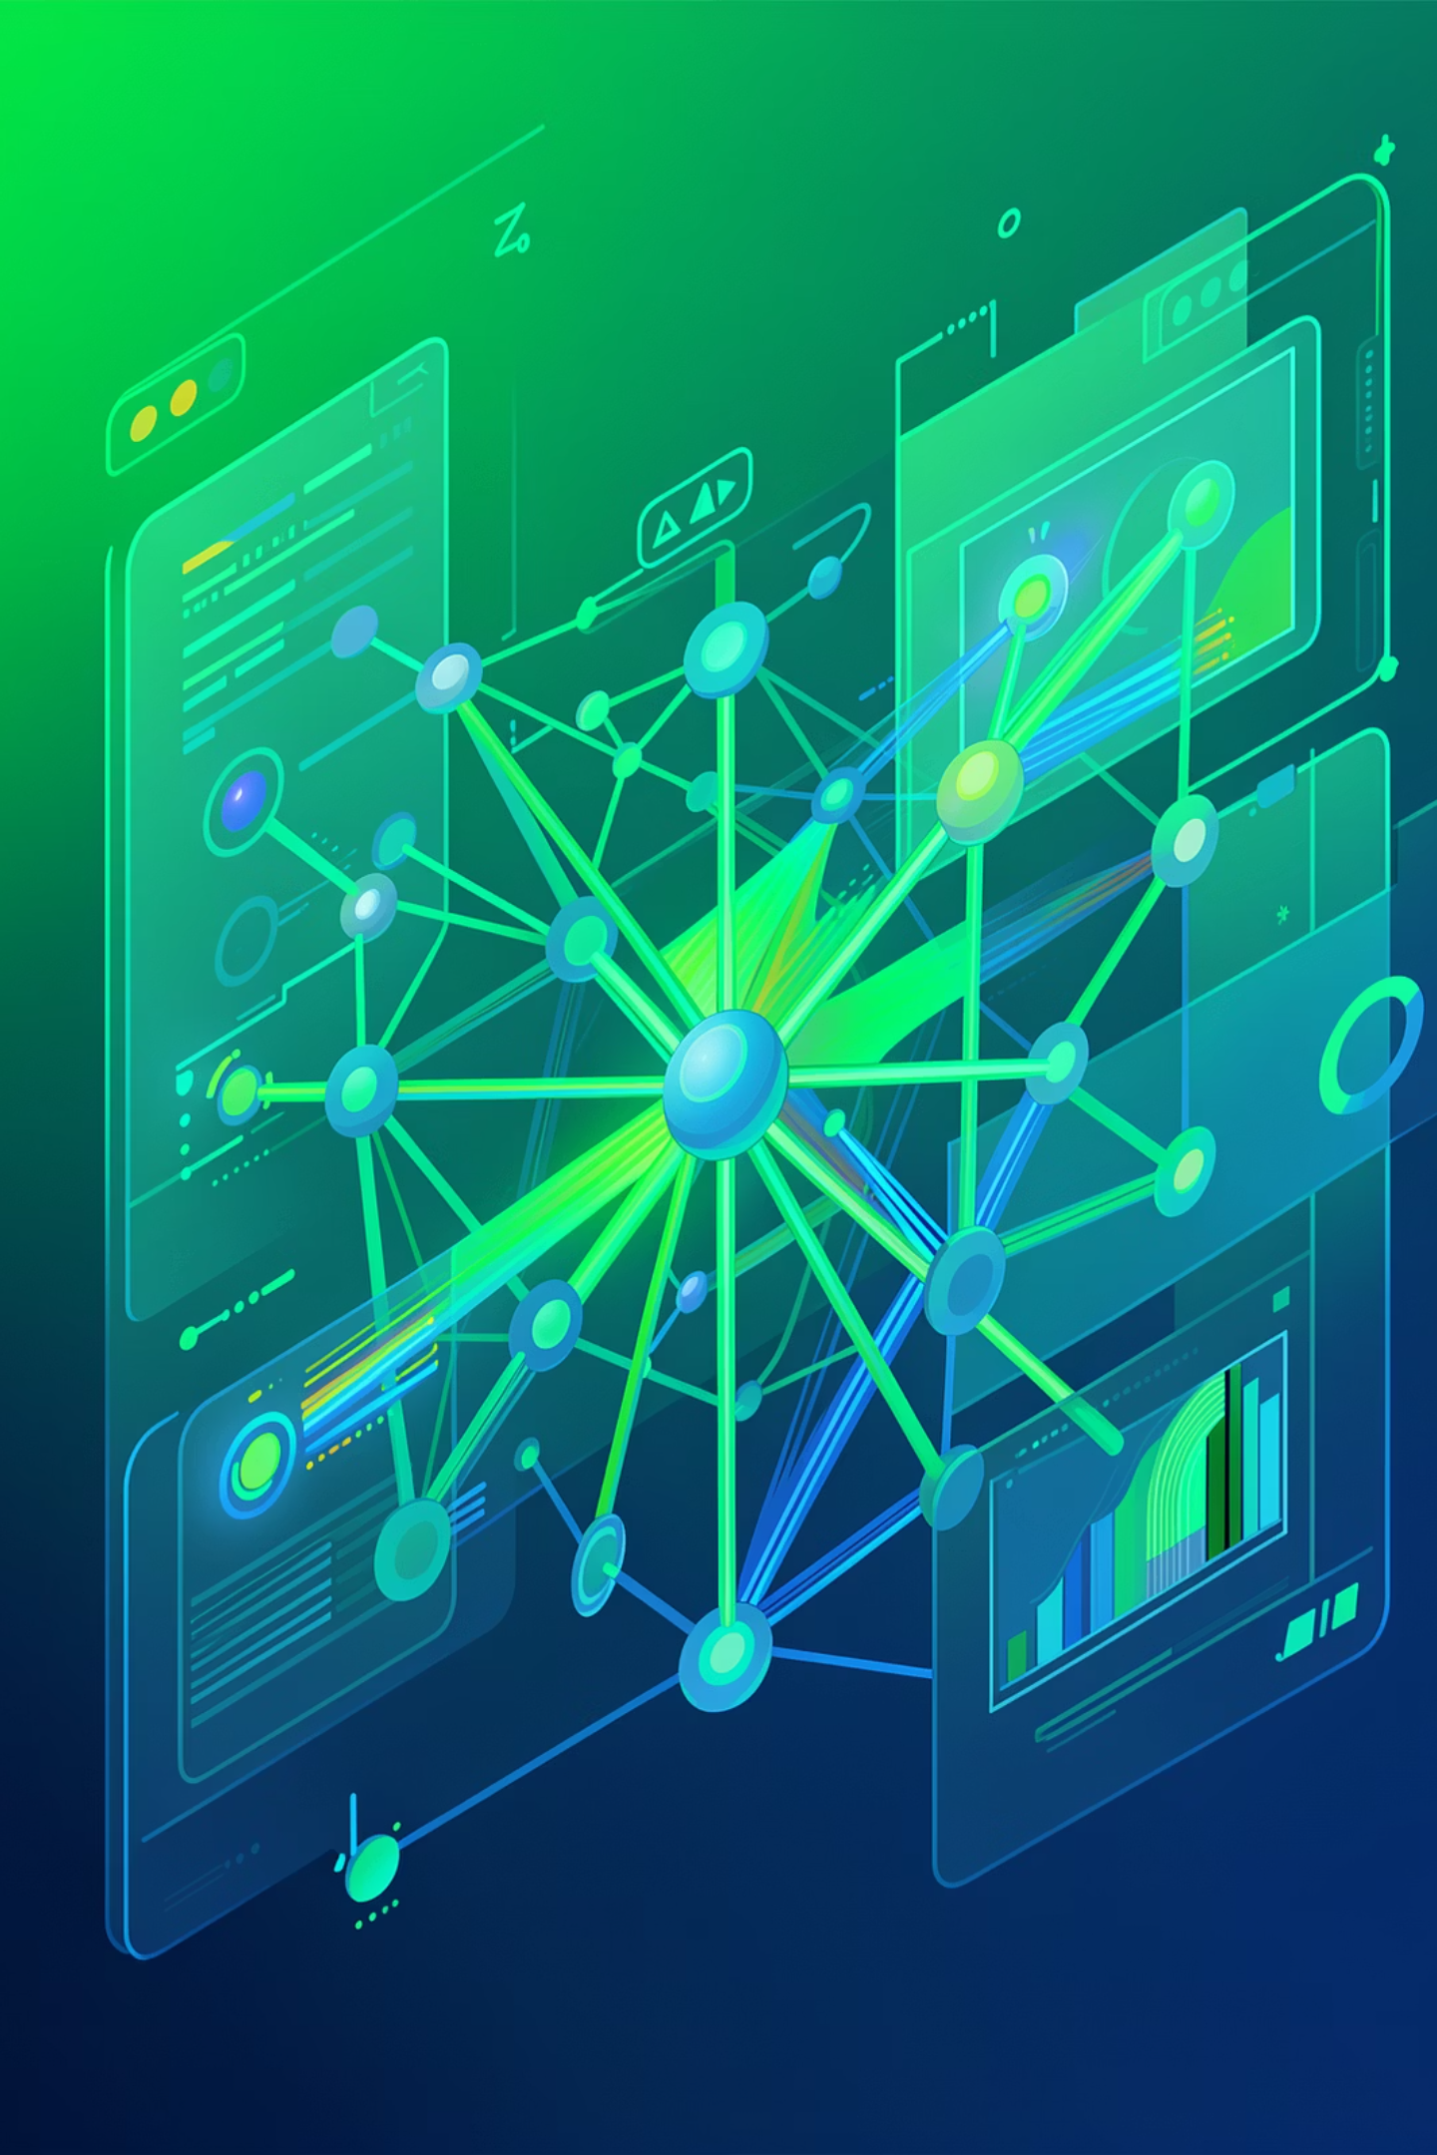



Технология распознавания
Видеопоток
Детекция
Анализ существующих городских камер
Свободные и занятые места через виртуальные слоты
Распознавание
Номерные знаки и классификация маскировки

Slide 3



Для водителей: экономия времени
Карта в реальном времени
Свободные места на экране
Бронирование
Забронировать место заранее
Навигация
Ведёт прямо к месту
15-40
1-2
Минут
Минуты
Поиска сейчас
С ParkNet

Slide 4
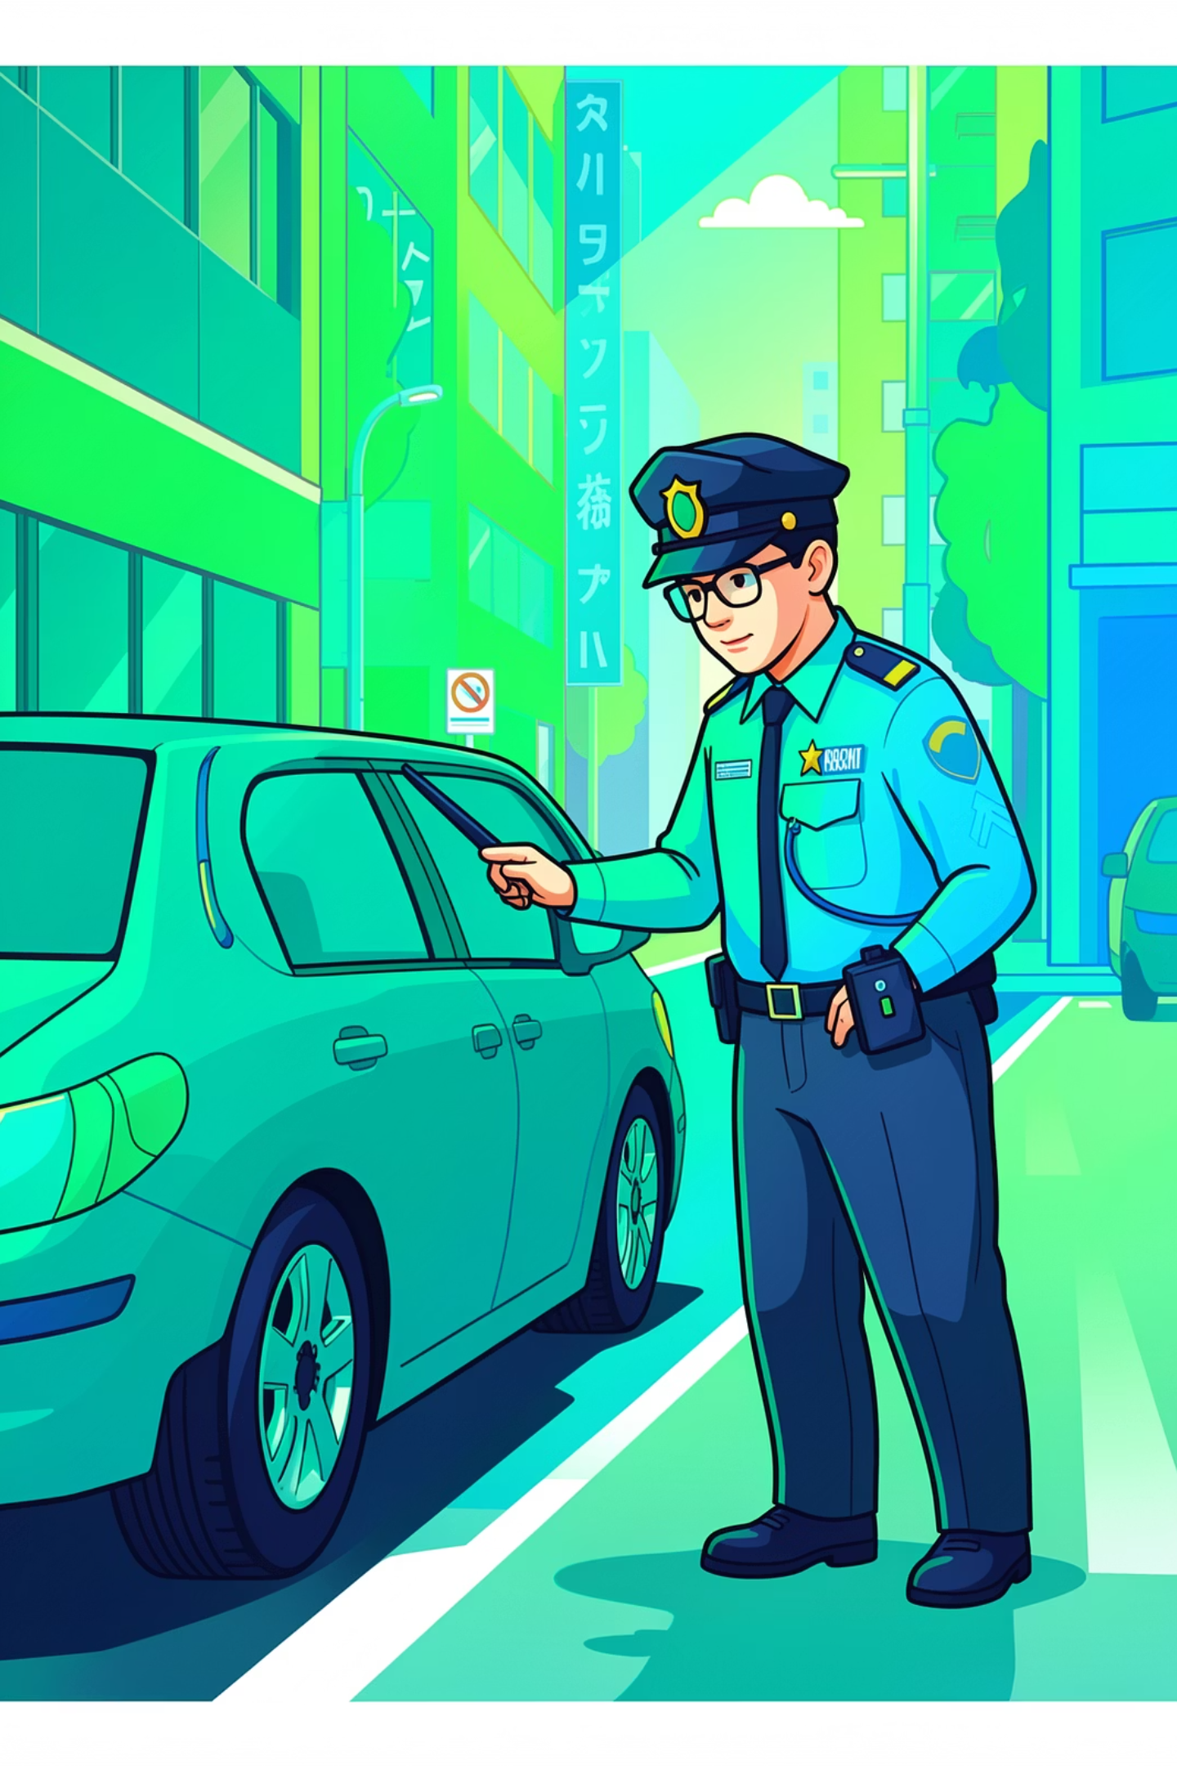
Для операторов: автоматическое выявление нарушителей
Маскировка номеров
Бумага, картон, грязь, скотч, отсутствие номера
Фиксация нарушений
Фото, координаты, время, доказательная база
Доначисление штрафов
Миллионы рублей невыписанных штрафов

Slide 5
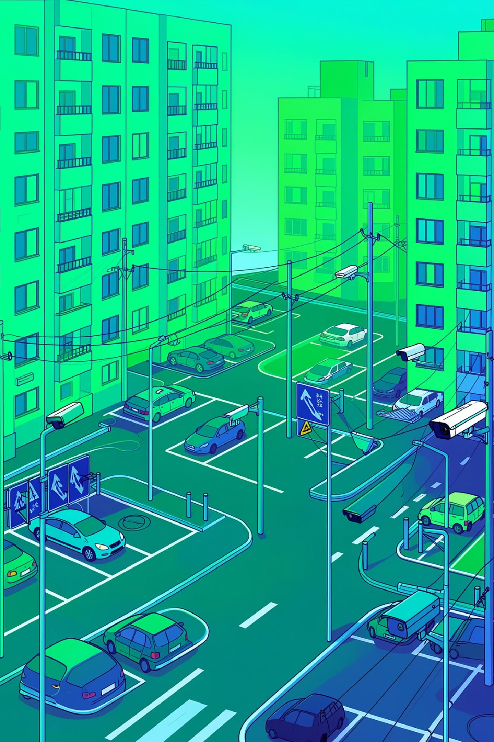
Уникальность ParkNet
Первое в РФ
Без новой инфраструктуры
Автоматическое решение для детекции маскировки номеров на платных парковках
Работает на уже существующих городских камерах
Не пропускает кадры
Существующие системы пропускают нечитаемые номера

